Slide 1
INITIATIVE DATA INNOVATION FOR AFRICA (DI4A)
Mettre en place un laboratoire d’innovation des données
Le modèle de maturité de la BAD en pratique
D’après le guide pratique du Département des statistiques de la BAD (octobre 2025)
Notes:
Cette présentation résume le guide pratique de la BAD sur la création de laboratoires d’innovation des données et l’application de son modèle de maturité en douze dimensions.

Slide 2






Au programme
SOMMAIRE
01
02
03
Contexte
L’initiative DIL
Le modèle de maturité
Pourquoi la statistique officielle doit innover
Objectifs, piliers et fonctions d’un DIL
Douze dimensions pour évaluer la préparation
04
05
06
Mise en œuvre
Expériences pays
Perspectives
Leçons tirées des pays pilotes
Bonnes pratiques et premiers résultats
Prochaines étapes et points d’attention
Notes:
Six parties : le contexte, l’initiative de la BAD, le modèle de maturité, la mise en œuvre, les expériences pays et les perspectives.

Slide 3
01
Contexte
Pourquoi la statistique officielle doit-elle innover ?
Notes:
Le guide part d’un constat : la statistique officielle fait face à une convergence de pressions sans précédent.

Slide 4





Cinq pressions convergent sur les INS africains
01 · CONTEXTE
Surabondance de données
Décalage de temporalité
Accélération technologique
Compétences rares
Contrainte financière
La statistique officielle doit défendre sa visibilité face à des données plus rapides mais incertaines.
Les usagers veulent des données immédiates et fines ; la rigueur prend du temps.
Des outils en évolution constante qui exigent veille, souplesse et moyens.
Peu de data scientists dans le public, face à la concurrence du privé.
Budgets nationaux tendus, aide extérieure courte et ciblée.
Innover ou disparaître : la transformation est désormais une condition de pertinence.
Notes:
Le guide identifie cinq défis. Le plus structurant est le décalage de temporalité : les usagers attendent de l’immédiat alors que la rigueur prend du temps.

Slide 5


Moderniser ne suffit plus : il faut transformer
01 · CONTEXTE
Modernisation du système
Transformation de l’écosystème
Finalité
Qualité et accessibilité des statistiques officielles
Finalité
Un environnement ouvert et collaboratif autour des données
Nature
Interne, institutionnelle
Nature
Globale, systémique
Acteurs
Membres du SSN
Acteurs
Tous les détenteurs et usagers de données
Enjeux
Fiabilité, indépendance
Enjeux
Interopérabilité, gouvernance, innovation
Élargir au-delà du SSN
Innovation transversale
Co-construire les solutions
Notes:
Les SNDS actuelles visent surtout la modernisation interne du SSN. Le guide plaide pour une transformation systémique de tout l’écosystème de données.

Slide 6







L’innovation à chaque étape de la chaîne de valeur
01 · CONTEXTE
Sources
Collecte
Traitement
Stockage
Diffusion
Analyse
Imagerie satellite
Téléphonie mobile
Fichiers administratifs
CAPI
Web scraping
Objets connectés
Validation automatisée
Apprentissage automatique
Cloud
Catalogues de données
Bases à grande échelle
Cybersécurité
Portails ouverts
API
Tableaux de bord
Analyse prédictive
Suivi en temps réel
IA, Python, R
Principe clé : l’innovation part des techniciens qui connaissent les outils et les processus.
Notes:
Le guide décrit six étapes et rappelle que l’innovation doit partir des équipes qui maîtrisent les processus.

Slide 7

02
L’initiative DIL de la BAD
Que propose la Banque pour accélérer l’innovation ?
Notes:
Lancée en 2023 dans le cadre du programme Autoroute africaine de l’information (AIH), l’initiative est à la fois un incubateur et une plateforme de collaboration.

Slide 8



Quatre objectifs, deux piliers, quatre principes
02 · L’INITIATIVE DIL
OBJECTIFS
PILIERS
1 Innovation pour la valeur et l’impact
1
2
Favoriser l’innovation
Données augmentées
2 Réseaux et collaboration
À la Banque et dans les pays membres régionaux
Plus rapides, plus fines et moins coûteuses
PRINCIPES
3
4
Augmenter les données
Collecter une fois, réutiliser
Démystifier la data science
Outils open source
Réduire les frictions
Par la formation et les projets conjoints
Un répertoire testé et réutilisable
Le partenariat au cœur
Notes:
Les objectifs disent ce que vise l’initiative ; les piliers, comment elle s’organise ; les principes, la façon de travailler.

Slide 9




Un DIL joue trois rôles complémentaires
02 · L’INITIATIVE DIL
Catalyseur
Facilitateur
Stimule les idées, encourage l’expérimentation et diffuse une culture de l’innovation.
Laboratoire
d’innovation
des données
Met les acteurs en réseau, renforce les capacités, pose les règles de partage, aide au financement.
Une plateforme qui réunit administration, université, secteur privé et partenaires du développement.
Le rôle d’innovateur doit répondre aux besoins exprimés par les utilisateurs, sous peine d’isolement.
Innovateur
Banc d’essai : IA, géospatial, méthodes agiles, preuves de concept reproductibles.
Notes:
Catalyseur, facilitateur, innovateur. Le guide insiste : le rôle d’innovateur ne doit pas fonctionner en vase clos.

Slide 10

03
Le modèle de maturité
Comment mesurer la préparation d’un écosystème ?
Notes:
Le cœur du guide : un diagnostic en douze dimensions qui sert de point de départ et d’outil de suivi.

Slide 11



Douze dimensions pour un diagnostic complet
03 · LE MODÈLE DE MATURITÉ
12 Financement
1 Leadership
94 questions ouvertes
11 Recherche et analyse
2 Vision stratégique
adaptables au contexte de chaque pays
10 Usagers et comm.
Préparation à la transformation
3 Cadre juridique
Sans classement
ni pondération : un outil de dialogue, pas de comparaison
9 Qualité et normes
4 Ressources humaines
Accompagné d’abord
8 Partenariats
5 Informatique
premier diagnostic avec la BAD, puis suivis par le pays
7 Sources non conv.
6 Données admin.
Notes:
Les dimensions couvrent l’INS mais aussi l’écosystème : cadre juridique, partenariats, usagers, financement. Le modèle ne pondère ni ne classe.

Slide 12
Un diagnostic participatif, restitué en feu tricolore
03 · LE MODÈLE DE MATURITÉ
1
Questionnaire
Vert
Réponses initiales de l’INS et de ses partenaires
Situation favorable
2
Mission d’expert
Cinq à six jours au plus, pour mobiliser les équipes
Orange
3
Code couleur
Marge de progrès, attention soutenue
Une couleur par question, en repérant les tendances
Rouge
4
Restitution
Réflexion et mesures prioritaires
Analyse technique et synthèse pour les décideurs
Deux formats : 12 dimensions pour les décideurs, environ 60 composantes pour le détail.
2 à 3 mois par pays, du questionnaire au rapport
Notes:
Le processus prend deux à trois mois par pays. Le guide insiste : le dialogue entre parties prenantes vaut davantage que la couleur attribuée.

Slide 13


Deux familles de leviers pour transformer l’écosystème
03 · LE MODÈLE DE MATURITÉ
Facteurs de soutien
Transformation de l’écosystème de données
Facteurs d’orientation
Maîtrisés par l’INS
Moins maîtrisés, mais décisifs
Vision interne
Cadre juridique
Ressources humaines
DIL
innovateur
catalyseur
facilitateur
Cadre stratégique
Infrastructure TIC
Partenariats
Expériences innovantes
Communication et usagers
Qualité et normes
Financement
Le diagnostic est la première étape
Analytique
Notes:
Les facteurs de soutien sont maîtrisés par l’INS ; les facteurs d’orientation le sont moins mais sont décisifs. Le DIL fait le lien entre les deux.

Slide 14
04
Mise en œuvre
Quelles leçons tirer du terrain ?
Notes:
Les diagnostics ont mis en lumière des choix d’organisation et des freins concrets.

Slide 15



DIL physique ou virtuel : un arbitrage à faire
04 · MISE EN ŒUVRE
DIL physique
DIL virtuel
Unité dédiée, souvent rattachée à l’informatique ou aux méthodes
Responsabilité partagée entre services, avec une coordination légère
Avantages
Risques
Avantages
Risques
Visibilité dans l’organigramme
Affectations claires
Budget plus simple à gérer
L’unité s’approprie l’innovation
Services techniques désengagés
Toute l’institution mobilisée
Investissements au plus près des opérations
Responsabilités diluées
Perte de cohérence de la vision
Deux conditions : garder l’innovation près des opérations et coordonner tous les investissements.
Notes:
Les pays ont choisi des formules variées. La bonne réponse se situe souvent entre les deux, à condition de respecter deux règles.

Slide 16




Quatre leçons pour lever les freins
04 · MISE EN ŒUVRE
Instituer un « temps d’innovation »
Créer un référentiel des métiers de la donnée
Comme le temps de formation, avec un comité léger qui examine les projets et leurs résultats.
Sans statut dans la fonction publique, les data scientists restent difficiles à recruter.
Partir d’un noyau dur de partenaires
Commencer avec l’infrastructure existante
Obtenir des résultats tangibles avec quelques acteurs, puis élargir la coalition.
Mutualiser les capacités publiques, la veille et même les achats.
Notes:
Les services techniques ont des idées ; il leur manque du temps, de l’expertise et des circuits de décision. Ces quatre pistes y répondent.

Slide 17

05
Expériences pays
Ce que font déjà les pays pilotes
Notes:
Six pays ont appliqué le modèle entre fin 2023 et 2025 ; l’annexe 7 du guide mentionne aussi le Botswana.

Slide 18
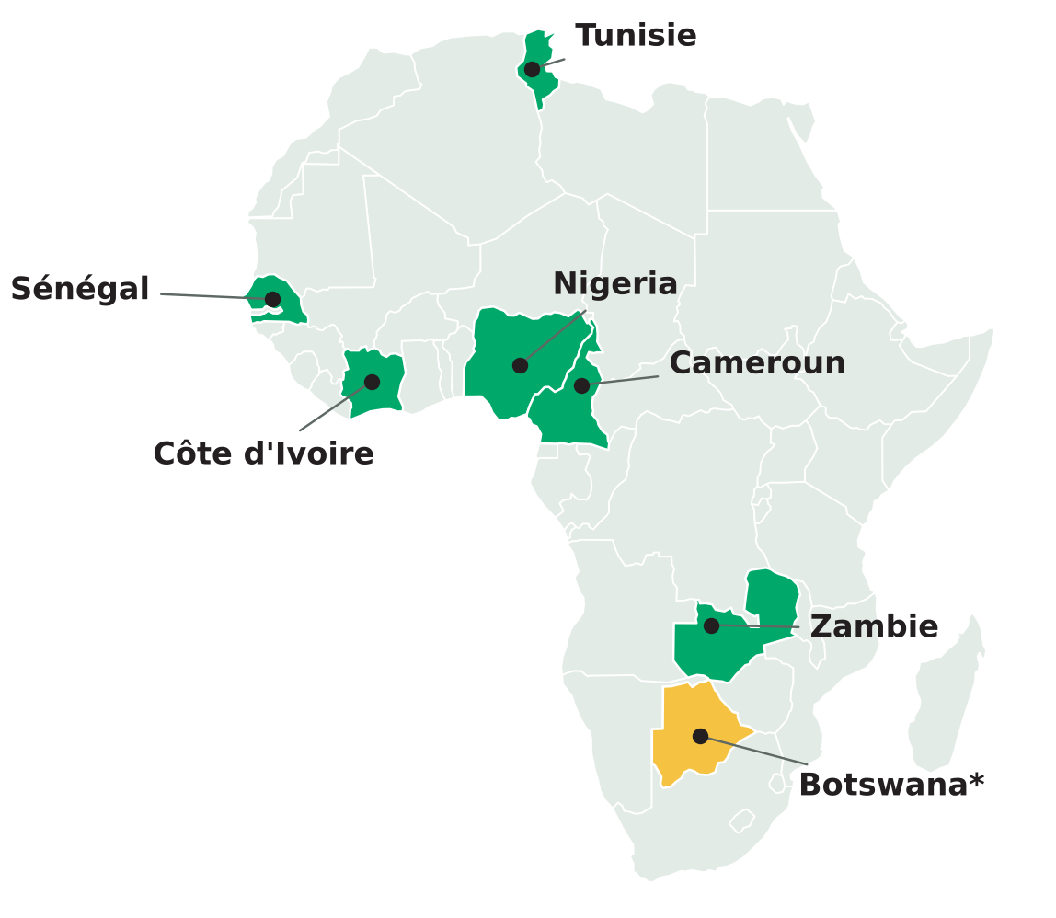
Le modèle testé dans six pays pilotes
05 · EXPÉRIENCES PAYS
Nov. 2023
Tunisie
Févr. 2024
Sénégal
Mars 2024
Côte d’Ivoire
Juin 2024
Nigeria
Sept. 2024
Cameroun
Avr. 2025
Zambie
* Botswana : cité uniquement dans l’annexe 7 du guide.
Carte : Natural Earth (domaine public). Dates : guide BAD, octobre 2025.
Notes:
Les dates proviennent de la présentation du guide. Le chapitre 9 donne mars 2024 pour le Sénégal et avril 2024 pour la Côte d’Ivoire.

Slide 19





Des bonnes pratiques sur toute la chaîne de valeur
05 · EXPÉRIENCES PAYS
Sénégal
Tunisie
Côte d’Ivoire
Cas d’usage avec les stagiaires de l’ENSAE ; données mobiles pour prévoir la pauvreté ; ciblage algorithmique des ménages.
Données mobiles pour la migration interne, validées par le recensement ; partenariat avec le Centre national de télédétection.
Dialogue avec un opérateur sur le partage des coûts ; images Sentinel-2 puis commerciales ; « café de l’innovation ».
Nigeria
Cameroun
Web scraping
Un socle de stratégies nationales : données, protection des données, cloud, interopérabilité, open data.
Atelier sur les données satellitaires pour la population, ouvert au SSN, aux universités et au privé.
Prix à la consommation (Côte d’Ivoire, Cameroun, Sénégal) et offres d’emploi (Côte d’Ivoire).
Notes:
Exemples rapportés par le guide. Ils sont décrits sans résultats chiffrés : à documenter lors des prochains diagnostics.

Slide 20
Les activités du DIL de la BAD en chiffres
05 · EXPÉRIENCES PAYS
127
48
351
participants · 22 pays
participants · 13 pays
communes analysées
Symposium « Innovate Africa », Kigali 2024
Programme DIHAP sur les données de santé, 2024
Lumières nocturnes (VIIRS), Burkina Faso
117
13
2
participants
pays réunis
accords signés
Webinaires « Brown Bag », 2024
Groupe STG17 de l’UA, Kigali, sept. 2025
Licences d’accès aux données (Meta, JBA)
Source : guide BAD, annexe 7 (activités 2022–2025).
Notes:
Chiffres tirés de l’annexe 7 du guide. Ce sont des indicateurs d’activité, pas encore d’impact.

Slide 21
06
Perspectives
Comment passer à l’échelle ?
Notes:
La BAD envisage cinq orientations pour étendre l’initiative.

Slide 22





Cinq orientations pour la suite de l’initiative
06 · PERSPECTIVES
01
02
03
04
05
Appuyer les plans d’action nationaux
Multiplier les diagnostics pays
Soutenir les auto-diagnostics de suivi
Renforcer les réseaux de pays
Mobiliser les acteurs continentaux
Déjà engagé : le groupe STG17 de l’UA a adopté en septembre 2025 un plan d’action 2026–2030 sur les mégadonnées et l’IA en statistique officielle.
Notes:
Les orientations combinent appui direct, extension des diagnostics, auto-évaluation, réseaux et mobilisation continentale.

Slide 23

Points d’attention pour une prochaine édition
06 · PERSPECTIVES
Ce que le guide ne dit pas encore
Pistes d’amélioration
Pas de critères pour attribuer les couleurs
Grille de notation par question
Pas d’indicateurs de suivi-évaluation
Cadre de résultats et indicateurs
Pas d’estimation des coûts
Budget type d’un DIL sur trois ans
Éthique, vie privée et IA générative peu traitées
Volet protection des données et IA
Dates et chiffres parfois incohérents
Relecture et harmonisation du texte
Notes:
Lecture critique : le guide est riche en outils mais gagnerait à se doter d’un volet de mesure et d’une relecture éditoriale.

Slide 24



Sources
06 · PERSPECTIVES
Banque africaine de développement, Département des statistiques (octobre 2025)
Establishing a Data Innovation Lab: A Practical Guide to Applying the AfDB’s Data Innovation Maturity Model.
afdb.org/en/documents/data-innovation-africa-di4a-initiative-practical-guide-applying-afdbs-data-innovation-maturity-model
Natural Earth
Données cartographiques 1:110m, domaine public (carte des pays pilotes).
naturalearthdata.com
Note sur la charte graphique
Présentation inspirée de l’identité visuelle de la BAD ; ce n’est pas un document officiel de la Banque.
Notes:
Références utilisées pour cette présentation.

Slide 25
EN RÉSUMÉ
Innover, c’est d’abord cesser de penser à l’ancienne
Merci
1
Diagnostiquer avec les douze dimensions
2
Choisir une organisation adaptée
3
Bâtir des coalitions et mesurer les progrès
Notes:
Message de clôture : le diagnostic est un point de départ ; la réussite dépend de l’appropriation interne, des partenariats et d’un suivi régulier.

